Slide 1
Les vaccins

Slide 2
Introduction

Slide 3
La vaccination est l’un des moyens les plus rentables d’améliorer la santé en évitant chaque année des millions de décès et en réduisant le nombre d’handicaps dus aux infections.
Pour l’histoire il faut savoir que 100 ans sont écoulées entre JENNER qui en 1798 par voie intradermique injecte le virus de la vaccine qui protège contre la variole et PASTEUR qui en 1885 applique pour la première fois avec succès en France un traitement contre la rage en post-exposition à l’aide d’un vaccin cultivé sur moelle de lapin et inactivé
La variole a été éradiquée en 1979 grâce a un vaccin vivant d’excellente qualité, la vaccine.
La poliomyélite est sur le point d’être éradiquée et 2/3 des pays en voie de développement ont éliminé le tétanos néonatal.
Des progrès restent à faire essentiellement dans la mise à disposition des vaccins du programme élargi des vaccination (PEV) aux pays pauvres tout en assurant la sécurité vaccinale.
Le PEV comprend 6 valences vaccinales (polio, tétanos, diphtérie, coqueluche, rougeole, TBC

Slide 5
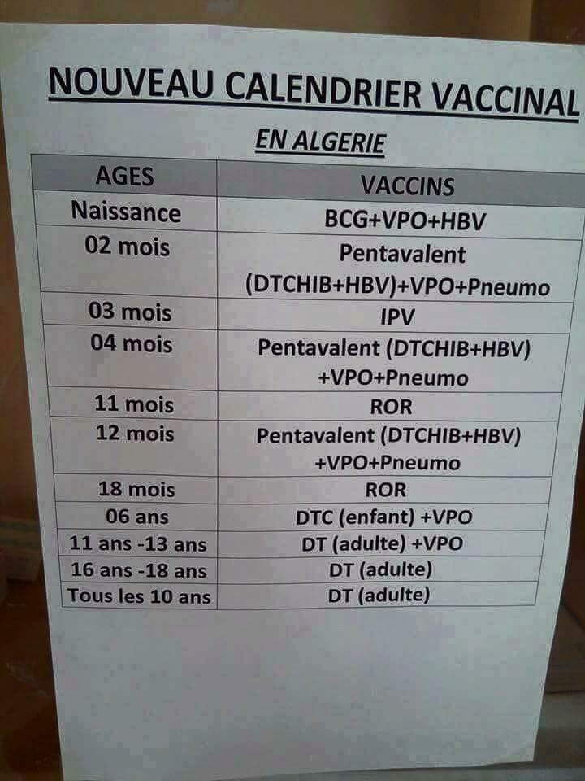

Slide 6
Vaccin antipoliomyélitique

Slide 7
Il existe un vaccin vivant atténué administré par voie orale(VPO) comportant les 2 types de poliovirus :PV1 et PV3 et un vaccin tué injectable(VPI) comportant les 3 types de poliovirus : 1, 2, 3.
L’OMS poursuit un programme d’éradication de la poliomyélite dans le monde par la vaccination à l’aide d’un vaccin oral particulièrement efficace car la vaccination est efficace et le réservoir est humain

Slide 8
Propriétés du vaccin
Le VPI :
Doués d’innocuité, y compris chez l’ID
Induit une immunité générale protectrice
Il nécessite des rappels
Il n’induit qu’une faible immunité intestinale et il ne bloque pas la transmission du virus
Le VPO :
Confère une immunité locale et générale
Il bloque la diffusion du virus sauvage
Immunité induite est rapide et durable
Les Ac maternels peuvent diminuer son efficacité
C’est un vaccin fragile ,souches thermosensible
L’inconvénient principale c’est que les souches vaccinales peuvent redevenir virulentes et entrainer une poliomyélite vaccinale

Slide 9
ROR (Rougeole, Oreillons, Rubéole)

Slide 10
La rougeole est un fléau mondial responsable encore de 50.000 décès d’enfants par an. La vaccination est obligatoire, cette maladie peut entrainer des complications graves dans les pays en voie de développement.
Le vaccin est vivant atténué, le réservoir est strictement humain et on peut espérer éradiquer la rougeole par vaccination généralisée
Le vaccin existe sous forme simple ( ROUVAX) avec la souche SCHWARTZ, il existe aussi sous forme ROR avec la même souche ou la souche EDMONSTON. Administré par voie IM.

Slide 11
Mais ce vaccin est fragile, 93% de réponse et ces échecs sont dus au nom répondeurs et parfois aux Ac maternels d’ou le rappel
Il est intéressant de suivre l’efficacité de la politique vaccinale et le comité français veut faire documenter par décret le dgc de la rougeole par des tests biologiques comme les IgM salivaires ou les IgM sériques.
Vaccin ROR:
Population ciblée: les enfants à partir de 11 mois avec un rappel à 18 mois chez nous ,toute femme en âge de procréer et séronégative ou ignorant son statut immunitaire et absence de grossesse.
Le vaccin diminue le risque de malformations congénitales, d’orchite, la surdité et de rougeole grave.

Slide 12
La varicelle

Slide 13
Maladie due au virus de la varicelle Zona, très contagieuse, répandue et généralement bénigne, mais risque de varicelle grave chez:
l’immunodéprimé avec forme maligne mortelle
certains adultes
la femme enceinte surtout en fin de grossesse
La varicelle congénitale: lors d’infection chez la mère avant la 24 semaine de la grossesse ( malformations cutanées, oculaires, neurologiques et musculosquelettiques)
La varicelle périnatale avec mortalité élevée quand l’éruption maternelle survient dans les 15 jours qui précédent ou les 2 jours qui suivent l’accouchement.

Slide 14
Le vaccin est le premier vaccin vivant atténué administré à L’ID
L’indication :
En poste exposition, adultes>18 ans sans ATCD de varicelle dans les 3 jours suivant l’exposition.
Personne sans ATCD de varicelle avec sérologie négative en contact avec les ID.
Enfants candidats receveurs de greffes, sans ATCD de varicelle avec sérologie négative dans les 6 mois précédant la greffe avec 2 doses à 1 mois d’intervalle.

Slide 15
PAPILLOMAVIRUS

Slide 16
Le cancer du col de l’utérus est la cause majeure de décès chez les femmes dans les PEV, plus de 99% des cas de cancer du col sont associés à une infection par un HPV.
la cancérogénicité des types 16 et 18 est avérée puisqu’ils sont les plus fréquents dans le cancer du col ou il représentent 70 à 73% des HPV impliqués.
Des vaccins sont récemment commercialisés, ils doivent réduire à long terme l’incidence des Kc du col sans se substituer au dépistage par frottis car il existe d’autres génotypes que le 16 et 18 associés au cancer.

Slide 17
2 vaccins existent:
Vaccin bivalent 16-18 c’est le CERVARIX de GSK à base de protéines recombinantes sur cellules d’insecte
schéma : 0, 1 , 6
Vaccin quadrivalent 6, 11,16, 18, c’est le GARDASIL de Sanoufi Pasteur à base de protéines recombinantes sur levures.
schéma : 0, 2, 6.
Idéalement la population serait la femme de 9-25 ans même au delà de 25 ans, on peut dire les jeunes filles à partir de 14 ans.

Slide 18
Quelques réserves et conditions :
- 3 injections entrainent un cout élevé
Vaccin inefficace dans 30% des cancers
Quelle est la durée de la protection??
Les firmes qui produisent le vaccin et les autorités sanitaires doivent communiquer sur l’ intérêt primordial du frottis cervico-utérin pour le dépistage des lésions du col de l’utérus chez les vaccinées et les non vaccinées et mentionner l’absence d’efficacité sur la prévention de 30% des cancers

Slide 19
L’HEPATITE B

Slide 20
L’hépatite B constitue un problème de santé avec 350 millions de porteurs chroniques et 2 millions de mort par ans dans le monde
La vaccination prévient les complications graves comme le cancer
Nature du vaccin : il comprend l’Ag HBs purifié obtenu par clonage et expression du gène viral dans des cellules comme CHO( cellules ovariennes de hamster chinois) ou Saccharomyces( levure de bière). Le vaccin contient les protéines S et pré S, il existe des présentations enfants, adultes et pour dialyses.

Slide 21
Vaccin administré par voie IM
Population cible:
Nouveaux nés : naissance, 2mois,4 mois, 12mois
Entourage des porteurs de virus
Patients susceptibles de recevoir des transfusion : hémophilie, dialysés, IR : chez les dialysés sérologie annuelle avec rappel quand le taux d’anti HBs diminue au dessous du seuil protecteur (10 m UI/ml)
Etudiants dans le domaine de la santé : 0-1-6 mois
Le vaccin protégé durant 5 ans et même plus.

Slide 22
Effets indésirables: des atteintes neurologiques de type sclérose en plaque ont été signalées dans les semaines suivant la vaccination (pas chez les nourrisson) sans qu’aucun lien de causalité n’ait pu être établi. Cependant les rappels ne sont plus obligatoires chez les adolescents et chez l’adulte .
Echecs vaccinaux:
Charge virale maternelle élevée
Infection intra-utérine
Mauvaise réponse génétique
Mutants d’échappement au vaccin

Slide 23
Virus de la rage

Slide 24
2 types de vaccins sont commercialisés en Algérie: - vaccin produit, localement par l’IPA, sur cerveaux de souriceaux nouveau-nés
schéma vaccinal:
7 injections en sous cutané de j1-j7
2 injections de rappel a j11 et a j15
2 injections de rappel a j30 et a j90
- vaccin produit sur culture cellulaire:
jo, j3, j7, et j28 ou j0, j7, j21

Slide 25
Sérothérapie: elle est recommandée pour le traitement des contaminations dites de 3eme catégorie, c’est à dire des morsures, griffures, léchages sur peau excoriée ou sur muqueuse et également des morsures graves délabrantes et/ou au niveau des régions richement innervées : - Ig humaines et hétérologues

Slide 26
Fièvre jaune

Slide 27
Vaccination systématique des populations exposées à l’aide du vaccin 17D Rockfeller en une seule injection, vaccin vivant atténué préparé sur œufs de poule embryones, très bien toléré ( ne pas l’administrer avant l’âge de 6 mois)
Protection qui dure 10 ans et même bien plus ,il n’est contre indiqué chez la femme enceinte
Toute personne se rendant en zone d’endémie (Afrique ou Amérique du Sud) doit être vaccinée

Slide 28
Vaccin de la grippe
Serotherapie contre la varicelle
Serotherapie de l’hépatite B

